Slide 1


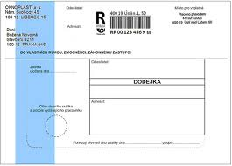
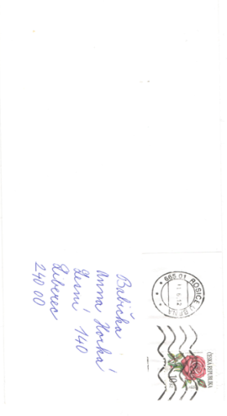


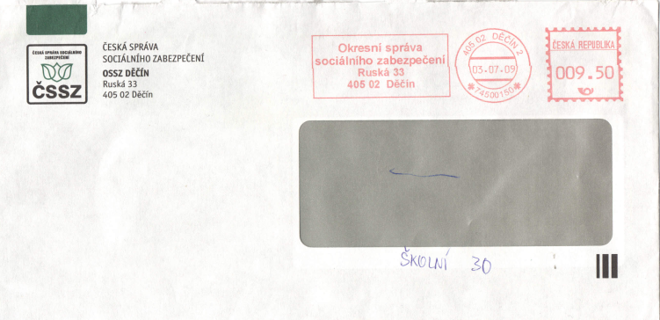

94.1 Dopis, adresa
Elektronická učebnice - I. stupeň Základní škola Děčín VI, Na Stráni 879/2 – příspěvková organizace Český jazyk a literatura
Jaké dopisy vidíš na obrázcích?
Kdo je odeslal?
Komu jsou určeny?
Autor: Mgr. Andrea Fibichová
Notes:
Víte, kdo způsobuje angínu, chřipku, nebo neštovice?

Slide 2
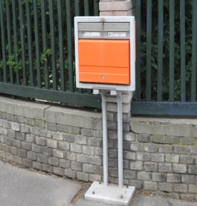



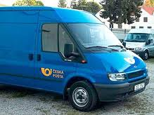
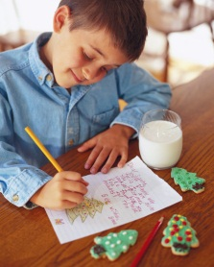
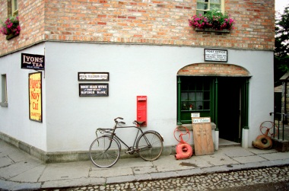

94.2 Co už víš?
Elektronická učebnice - I. stupeň Základní škola Děčín VI, Na Stráni 879/2 – příspěvková organizace Český jazyk a literatura
Abychom mohli
dopis odeslat:
Napsaný dopis
odneseme:
Na uvedenou adresu
se dopis dostane:
K napsání dopisu
potřebujeme:
Paní
Horká Anna
Palackého 12/3
Praha 5
PSČ 100 50
Česká pošta

Slide 3

94.3 Jaké si řekneme nové termíny a názvy?
Elektronická učebnice - I. stupeň Základní škola Děčín VI, Na Stráni 879/2 – příspěvková organizace Český jazyk a literatura
- správná
- přesná
Bez adresy nemůže
být dopis doručen!
Je komunikačním
- dorozumívacím
prostředkem.
Osobní
- píšeme pro osobu,
kterou známe
(kamarádka).
Dopis
Části adresy:
Adresa
Neosobní
- pro osobu, kterou
málo známe.
Části dopisu:
Oslovení
Paní
Nováková Jana
Lesní 6
Domažlice
PSČ 601 20
Místo a datum:
Příjmení a jméno:
Oslovení:
Ulice a číslo:
Začátek dopisu:
Město, vesnice:
Obsah dopisu, vlastní sdělení:
PSČ: poštovní směrovací číslo
Rozloučení:

Slide 4

94.4 Co si řekneme nového?
Elektronická učebnice - I. stupeň Základní škola Děčín VI, Na Stráni 879/2 – příspěvková organizace Český jazyk a literatura
Odesílatel: ten, kdo dopis píše, odesílá.
Části dopisu:
Oslovení: Vážená…, Milá babičko….,
Novák Jan
Školní 20
405 01 Děčín 6
Paní
Nováková J.
Lesní 6
Domažlice
PSČ 601 20
Začátek dopisu: posílám pozdrav z …, děkuji za…
Obsah dopisu, vlastní sdělení:
Rozloučení: Ahoj, Jirka. S pozdravem…. . Těším se na naše shledání…. . Mějte se krásně, Váš vnuk …… .
Místo a datum: V Děčíně, 2. ledna 2013
Adresát: ten, komu je dopis psán, dopis dostává.
Velké písmeno ve tvaru zájmena Vás, Vám…, Ti, Tobě…slouží k vyjádření
úcty: Rádi bychom Vás informovali…. . Milá babičko, přejeme Ti vše …..

Slide 5


94.5 Procvičení a příklady
Elektronická učebnice - I. stupeň Základní škola Děčín VI, Na Stráni 879/2 – příspěvková organizace Český jazyk a literatura
Vyzkoušejte si psaní adresy:
______________
________________________
________________________
________________________
Napište oslovení: Místo, datum:______________
Pro rodiče:____________________________________
Pro kamaráda:_________________________________
Pro cizí osobu:_________________________________
Začátek dopisu: (pozdravení z výletu, z prázdnin…)
________________________________________________________________________________________
Obsah dopisu: (zážitek z výletu, z prázdnin…..)
________________________________________________________________________________________________________________________________________________________________________________________
Paní, Praha, Na skalkách 12, Alena Novotná, 110 00
Brno, Vážený pan, 210 50, Pavel Dlouhý,
Drážďanská 2
Rozloučení:
____________________________________________________________________________________________

Slide 6
94.6 Něco navíc pro šikovné
Elektronická učebnice - I. stupeň Základní škola Děčín VI, Na Stráni 879/2 – příspěvková organizace Český jazyk a literatura
Vymyslete krátké psaníčko pro draka.
Milý dráčku, zaleť k mráčkům,____________________________________________________________
Napište dopis babičce a dědečkovi, že jste se vrátili v pořádku z dovolené, jenom tatínek si zlomil lyži. Moc se Vám tam líbilo. Už lyžujete mnohem lépe. Těšíte se na prarodiče a na babiččiny výborné domácí koláče. Na návštěvu přijedete v sobotu odpoledne, jak bylo domluveno a přivezete i malé překvapení.

Slide 7

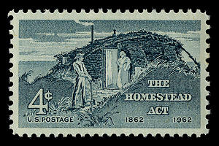
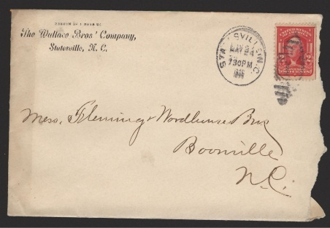
94.7 CLIL
Elektronická učebnice - I. stupeň Základní škola Děčín VI, Na Stráni 879/2 – příspěvková organizace Český jazyk a literatura
letterbox
stamp
letter
postman
address
Name
Street, Number
Town
Postcode
State
Paní
Nováková Eva
Lipová 60
Praha 1
110 11
business letter
Mr. John Brown
Garden street 125/52
London, SW11 1DJ
United Kingdom

Slide 8
94.8 Test znalostí
Elektronická učebnice - I. stupeň Základní škola Děčín VI, Na Stráni 879/2 – příspěvková organizace Český jazyk a literatura
Části adresy jsou: úvod, obsah, závěr maminka, tatínek, babička, děda oslovení, jméno a příjmení, ulice a číslo, město, PSČ obálka, poštovní známka | Oslovení je: Milá babičko… Pozor, náledí! Stůj! d) Dobrý den
Adresát je ten: kdo píše dopis komu je dopis posílán kdo má rád zeleninu kdo umí psát | Adresa musí být: přesná krátká dlouhá akorát
Správné odpovědi:
c
b
a
a
Test na známku

Slide 9
Elektronická učebnice - I. stupeň Základní škola Děčín VI, Na Stráni 879/2 – příspěvková organizace Český jazyk a literatura
94.9 Použité zdroje, citace
http://upload.wikimedia.org/wikipedia/commons/7/7f/Envelope_-_Boonville_Address-000.jpg (slide 7)
http://upload.wikimedia.org/wikipedia/commons/c/ca/Homestead_Act_Stamp.jpg (slide 7)
http://upload.wikimedia.org/wikipedia/commons/9/93/Postovni_schranka.jpg (slide 2,7)
http://www.x-studio.cz/img/oznameni/1.jpg (slide 1)
http://2010.ceskyjezisek.cz/odpoved-od-jeziska (slide 1)
http://www.auto.cz/ceska-posta-chce-pristi-rok-poridit-950-aut-200-vic-nez-letos-70713 (slide 2)
http://www.ben-model.cz/e-shop/cz/detail/vlaky/h0-1-87/nakladni-vagony/74755-h0-postovni-vuz-typ-b-ceska-posta-cd.html (slide 2)
Obrázky z databáze klipart
Český jazyk pro čtvrtý ročník, R. Čechura, M. Horáčková, H. Staudková, Alter, str. 90.
Český jazyk 3 pro 3. ročník základní školy, Hana Muhlhauserová, Nová škola, str. 30.

Slide 10
Elektronická učebnice - I. stupeň Základní škola Děčín VI, Na Stráni 879/2 – příspěvková organizace Český jazyk a literatura
94.10 Anotace
Autor | Mgr. Andrea Fibichová
Období | 01 – 06/2013
Ročník | 2. - 5. ročník
Klíčová slova | Dopis, adresa, adresát, odesílatel, oslovení, PSČ.
Anotace | Prezentace popisuje části adresy, psaní adresy, styl, jak napsat dopis.

